Slide 1
Использование теплового действия электрического тока в устройстве теплиц и инкубаторов.
Автор материала:
ученица 8 класса
Цыбина Галина МБОУ СОШ№1г. Покров,
Петушинский район,Владимирская область
Руководитель: Чихачёва Н.Ю.
учитель физики и математики
МБОУ СОШ№1г. Покров,
Петушинский район,Владимирская область

Slide 2
Содержание.
Что такое электрический ток.
Работа электрического тока.
Мощность электрического тока
4. Что такое теплица.
Обогрев теплиц.
Что такое инкубатор.
Обогрев инкубаторов.

Slide 3
Что такое электрический ток?
Электрический ток-это упорядоченное (направленное) движение заряженных частиц.

Slide 5
Работа электрического тока.
Работа электрического тока на участке цепи равна произведению напряжения на концах этого участка на силу тока и на время, в течение которого совершалась работа.
Формула работы электрического тока: А=UIt
А- работа ( Дж)
U-напряжение (В)
I-сила тока (А)
t-время (с)

Slide 6
Мощность электрического тока.
Мощность электрического тока равна произведению напряжения на силу тока.
Формула: P=UI
P-мощность (Вт)
U- напряжение (В)
I- сила тока(А)

Slide 7
Что такое теплица?
Теплица- это тёплое помещение для разведения и выращивания растений, оранжерея.

Slide 8
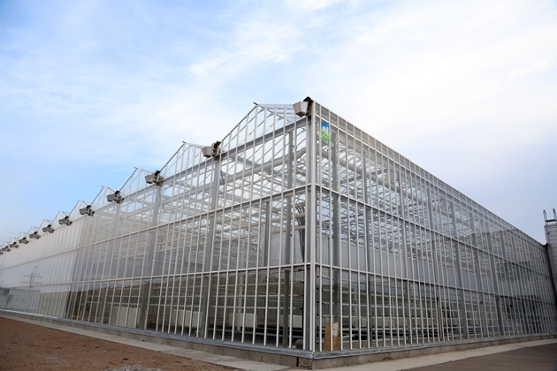
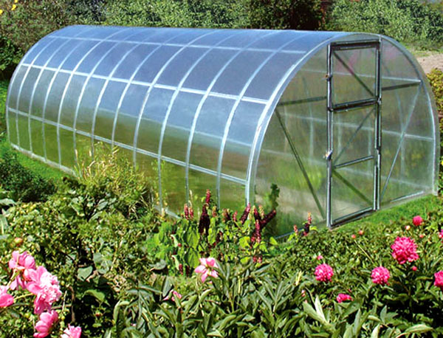

Slide 9
Обогрев теплиц.
Кабельные системы электрического обогрева грунта успешно применяются во всем мире. Они не только безопасны для людей и корневой системы растений, но и благоприятно воздействуют на рост и развитие посадок, ускоряют процессы репродуцирования, защищают от заморозков. Ранние урожаи, несколько урожаев за сезон — это реальность!
Таким образом, обогрев теплиц и других участков дает высокий экономический эффект: оборудование окупается буквально за сезон-другой.

Slide 10
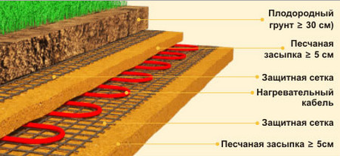

Slide 11
Преимущества кабельных систем обогрева
Долговечность — срок службы греющего кабеля 75 лет.
Обогрев газонов воздействует на корневую систему растений, распределяет тепло равномерно по всей площади.
Постоянная рабочая готовность системы.
Простое управление, автоматический температурный контроль.
Минимальные затраты на строительство и обслуживание, экономичная эксплуатация.

Slide 13
Что такое инкубатор?
Инкубатор-это аппарат для искусственного выведения птенцов домашних птиц

Slide 14
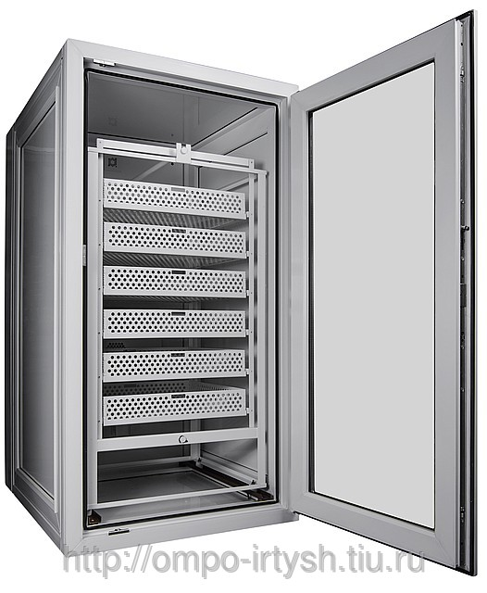

Slide 15
Обогрев инкубаторов.
В последние годы в сельском хозяйстве для вывода молодняка широко применяются инкубаторы. Использование инкубаторов показало свою высокую эффективность как для крупных сельскохозяйственных предприятий, так и для небольших домашних хозяйств.
На сегодняшний день используются в основном электрические инкубаторы. Но используемые в таких инкубаторах технологии обогрева яиц могут быть различны. Традиционные ТЭНовые и ламповые инкубаторы потихоньку отходят в прошлое, в силу своих недостатков уступая «место под Солнцем» более современным инкубаторам с применением инфракрасного обогрева.

Slide 16
Преимущества инфракрасных инкубаторов.
Снижение потребления электроэнергии в несколько раз.
Равномерный прогрев яиц.
Широкие возможности регулирования температуры.
Благодаря широкому выбору вариантов инфракрасных излучателей имеется возможность подобрать наиболее подходящий излучатель для конкретного инкубатора.
Инфракрасные инкубаторы более безопасны в эксплуатации, чем ТЭНовые и ламповые инкубаторы.

Slide 17
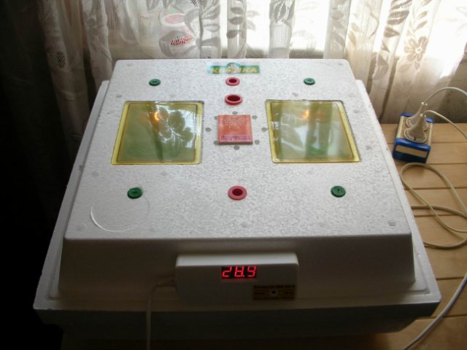

Slide 18
Ссылки
1. http://electro-nagrev.ru/primenenie/infrakrasnoe-otoplenie/obogrev-inkubatorov/
2. http://elemag-tpk.ru/pages/primenenie_infrakrasnyih_lamp_dlya_obogreva_inkubatorov/
3. http://elakc.ru/obogrev-grunta.html

